Slide 1
শুভ অপরাহ্ন

Slide 2
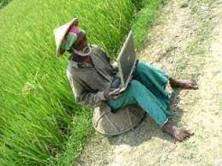
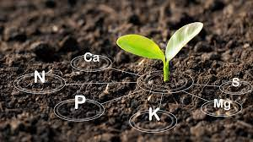
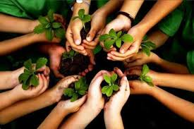
আজকের পাঠে সবাইকে স্বাগতম

Slide 3
শিক্ষক পরিচিতি
শ্রেনী: অষ্টম
অধ্যায়ঃ- তৃতীয়
পাঠ-৪:জমিতে সার প্রয়োগ ও
পাঠ-৫:সার ব্যবহারেসাশ্রয়।
নান্টূ বিশ্বাস
সহকারী শিক্ষক ( কৃষি )
হাসান আলী দাখিল মাদ্রাসা
মদন, নেত্রকোনা।
মোবা :০১৭৬৮৯৫২৩৮০
Email:nanto11.12.81@gmail.com

Slide 4
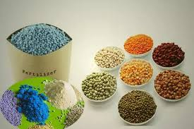
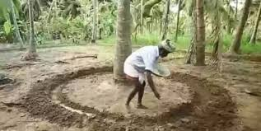
চলো…ছবিগুলো লক্ষ্য করি….
রাসায়নিক সারের পরিমিত ব্যবহার।
রিং পদ্দতিতে সার প্রয়োগ করছে।

Slide 5
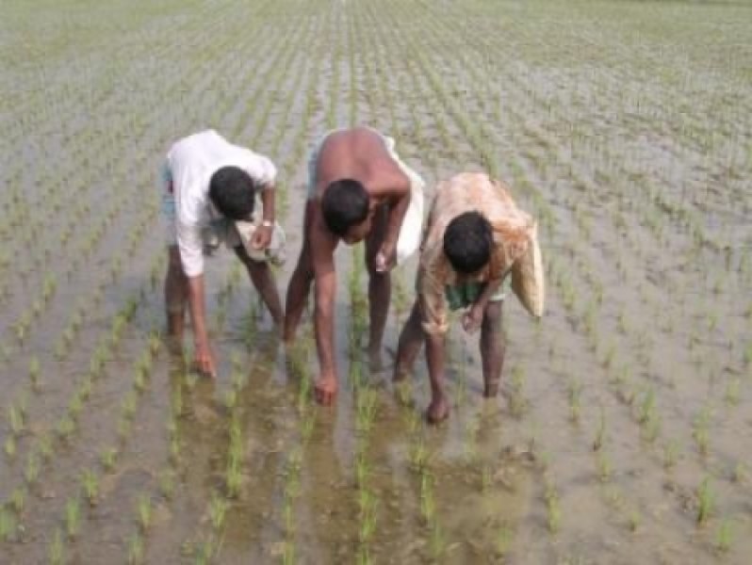
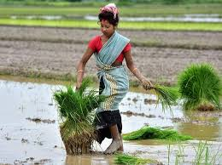
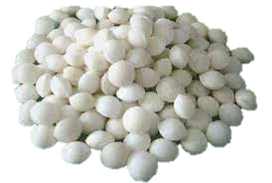
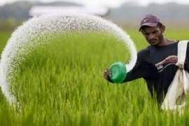
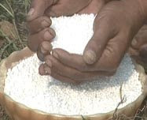
চলো…ছবিগুলো লক্ষ্য করি
গুটি ইউরিয়া
গুটি ইউরিয়া সার প্রয়োগ করছে।
দানাদার ইউরিয়া
ধান রুপন করছে।
দানাদার ইউরিয়া সার প্রয়োগ করছে।

Slide 6
শি
খ
ণ
ফ
ল
এই পাঠ শেষে শিক্ষার্থীরা......
১
সুষম সার ব্যবহারের প্রয়োজনীয়তা সম্পর্কে জানতে পারবে।
২
ফলন ঠিক রেখে সারের ব্যবহার কীভাবে কমানো যায় তা বর্ণনা করতে পারবে।
৩
সাশ্রয়ীরুপে সার প্রয়োগের পদ্ধতি ও নিয়মাবলী ব্যাখ্যা করতে পারবে।

Slide 7
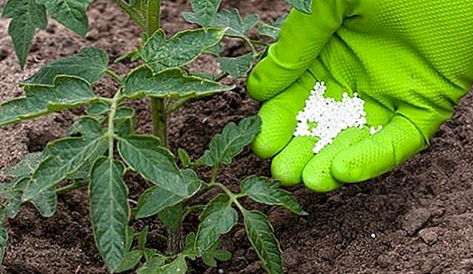
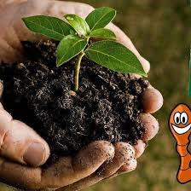
জমিতে সার প্রয়োগ সম্পর্কে
ফসল উৎপাদনে সারের বিকল্প নেই, কেননা উদ্ভিদের খাদ্যই হচ্ছে সার। পঞ্চাশের দশকে ফসলে রাসায়নিক সার ব্যবহার শুরু হয়। চাষিরা নিয়মনীতি না মেনে কম বা বেশী সার প্রয়োগ করে থাকে। গাছের বৃদ্ধি, ফুল-ফল ধারণ ও মাটিকে উর্বর রাখতে হলে মাটি পরীক্ষা করে সুষম সার ব্যবহার করতে হবে। অন্যথায় উৎপাদন কম এবং খরচ বেশি হবে, মাটির উর্বরতা ও পরিবেশ নষ্ট হবে।

Slide 8
লক্ষ্য করো…
মাটিতে পুষ্টি আছে।
অনুর্বর মাটি
উর্বর মাটি
উত্তম ফসলের জন্য সুষম সার প্রয়োগ অত্যন্ত জরুরী। সুষম সার প্রয়োগে মাটিতে পুষ্টি উপাদান যোগ হয়, অনুর্বর মাটি উর্বর হয়।

Slide 9
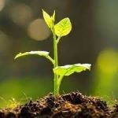
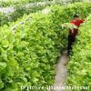
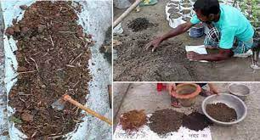
একক কাজ
সময়ঃ ৩ মিনিট
সুষম সার ব্যবহারের প্রয়োজনীয়তা লিখ।

Slide 10
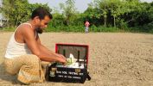
লক্ষ্য করো…
মাটি পরীক্ষা করা
কৃষি কর্মকর্তার নির্দেশনা
মাটিতে কোন পুষ্টি উপাদান কী পরিমাণে আছে তা জানার জন্য মাটি পরীক্ষা করে মাটির গুণাগুণ সম্পর্কে জানতে হবে। ফসলভিত্তিক সারের চাহিদা উপজেলা কৃষি কর্মকর্তার কাছ থেকে জেনে নিতে হবে।

Slide 11
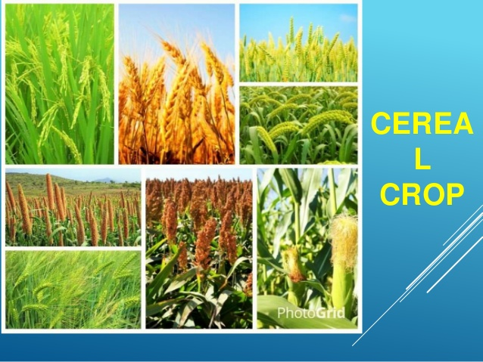
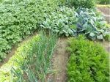
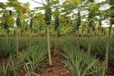
লক্ষ্য করো…
পরীক্ষিত মাটিতে কোন ফসল চাষ করতে হবে তা জানতে হবে।
ঐ জমিতে পূর্বে কী ফসল চাষ হয়েছে এবং তাতে কী কী সার ব্যবহার হয়েছে তা জানতে হবে।

Slide 12
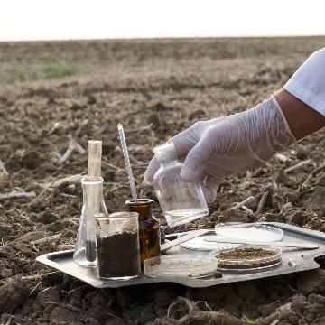
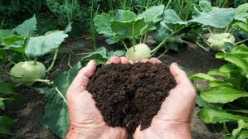
জোড়ায় কাজ
সময়ঃ ৫ মিনিট
জমিতে সার ব্যবহারের আগে করণীয় সম্পর্কে জোড়ায় মত বিনিময়ের মাধ্যমে লিখ।

Slide 13
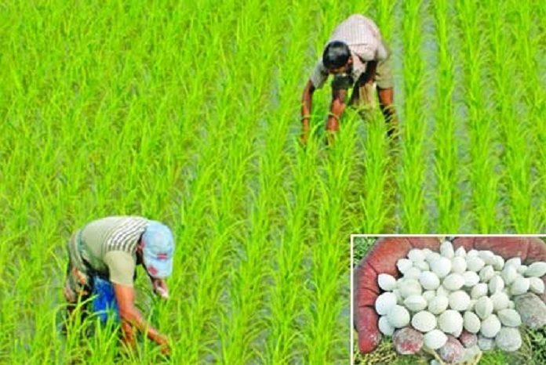
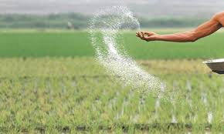
লক্ষ্য করো…
পানিতে সহজে দ্রবনীয় বলে প্রয়োগকৃত নাইট্রোজেনের প্রায় ৭০% মাটি থেকে ধুয়ে ফসলের নাগালের বাইরে চলে যায় এবং পরিবেশও দুষিত করে। যেমনঃ ইউরিয়া সার মাটিতে অত্যন্ত ক্ষণস্থায়ী এবং মৌসুম শেষে মাটিতে অবশিষ্ট থাকে না, কাজেই ইউরিয়া সার ফসলের চাহিদা মাফিক গাছের আংশিক বৃদ্ধির ধাপে ধাপে প্রয়োগ করতে হয়।

Slide 14
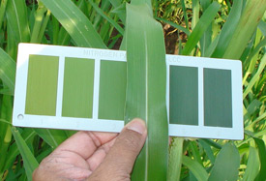
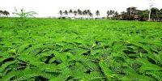
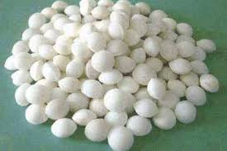
লক্ষ্য করো…
এল.সি.সি ব্যবহার
সবুজ সার
গুটি ইউরিয়া সার
লিপ কালার চার্ট ব্যবহার করে ইউরিয়া প্রয়োগ করলে ফলন ঠিক থাকে সারের সাশ্রয় হয়। জমিতে সবুজ সার তৈরির পর ধানের জমিতে নাইট্রোজেন সারের ব্যবহার কমানো যায়। ইউরিয়া সার গুটি আকারে প্রয়োগ করলে ২৫% সাশ্রয় হয়।

Slide 15
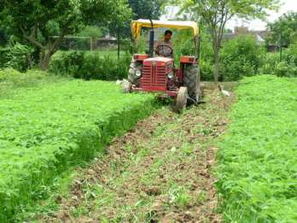
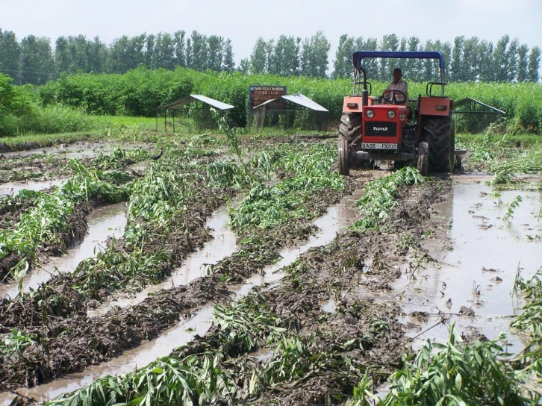
লক্ষ্য করো…..
সবুজ ধইঞ্চা গাছ সহ জমি চাষ করা হচ্ছে।
চাষ দিয়ে ধইঞ্চা পঁচানো হচ্ছে।
জমিতে সবুজ সার তৈরির পর ধানের জমিতে নাইট্রোজেন সারের মাত্রা ১৫-২০ কেজি হেক্টর কমানো যায়।

Slide 16
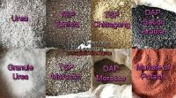
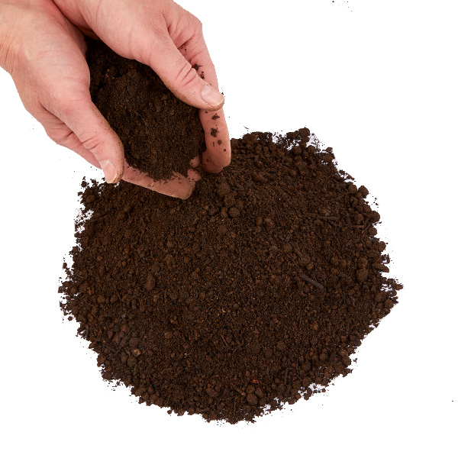
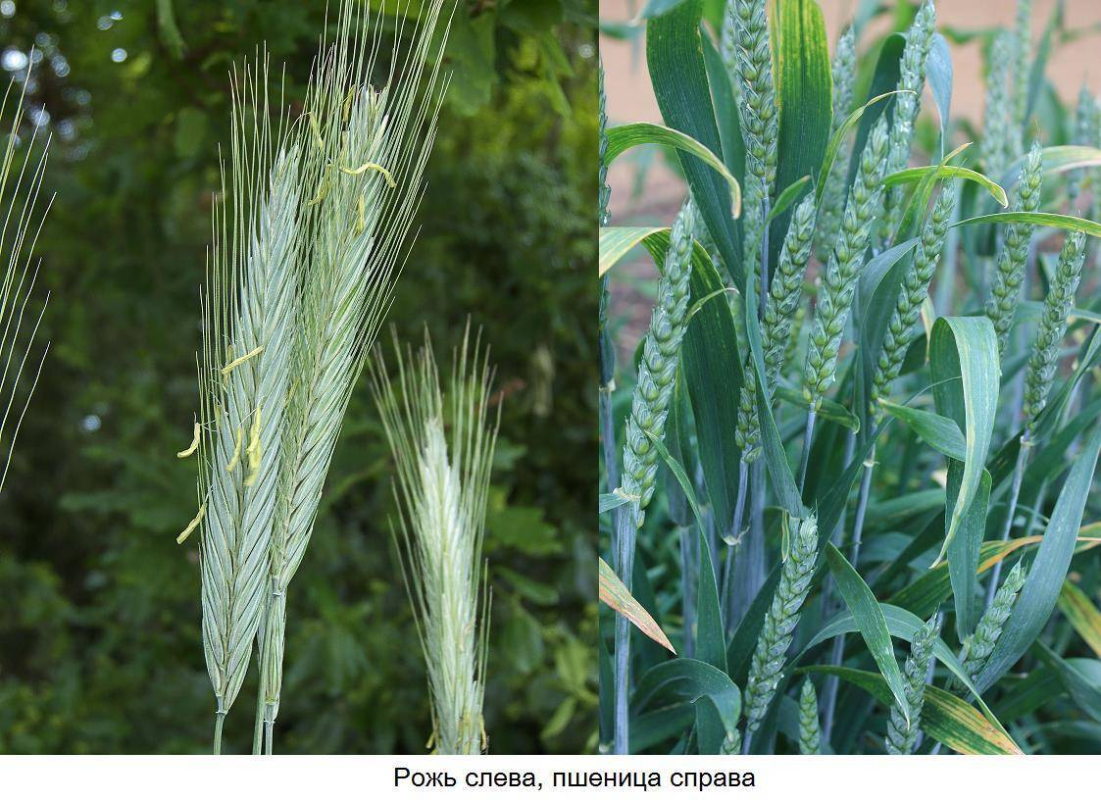
লক্ষ্য করো….
রাসায়নিক সার
জৈব সার
জৈব সার, টিএসপি, এমওপি সার বীজ বপন বা চারা রোপণের আগে প্রয়োগ করতে হবে।
ধানের চারার কুশি বের হওয়ার সময় গমে মুকুট শিকড় বের হলে, ভুট্টার চারায় স্ত্রী ফুল বের হওয়ার এক সপ্তাহ আগে সার প্রয়োগ করা দরকার।

Slide 17
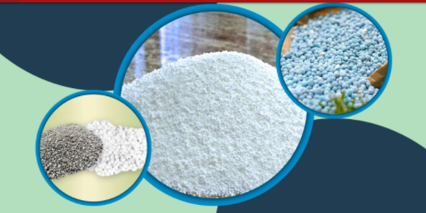
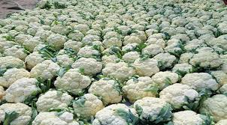
সার ব্যবহারে সাশ্রয়
বর্তমান প্রেক্ষাপটে অল্প জমিতে বেশী ফলন পেতে রাসায়নিক সারের প্রয়োজন, পাশাপাশি সারের ব্যবহার কমিয়ে কিভাবে ফলন বাড়ানো যায় তার চেষ্টা চলছে অবিরাম। সার প্রয়োগের সময়, পদ্ধতি এবং সঠিক পরিমাণের কারণে সারের কার্যকারিতা বাড়ে আর এটি নাইট্রোজেন সারের জন্য বিশেষভাবে গুরুত্বপূর্ণ।

Slide 18
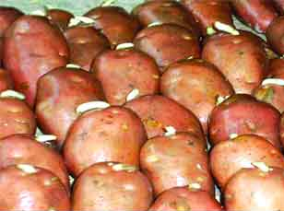
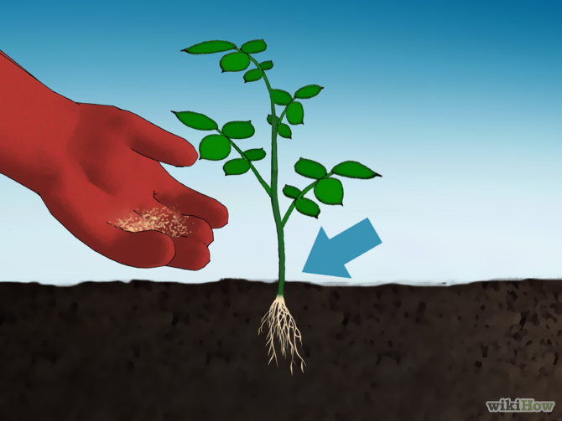
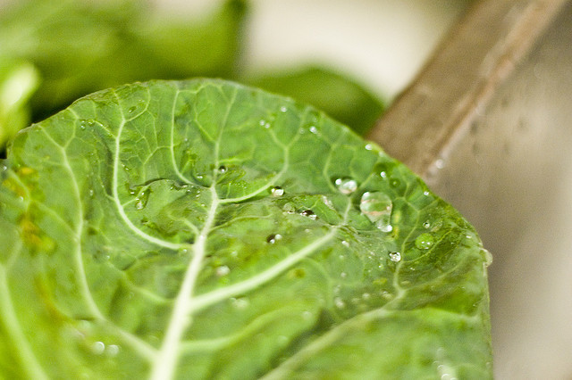
লক্ষ্য করো
বীজ
গাছের কান্ডের খুব কাছাকাছি
ভেজা কচিপাতার উপর
রাসায়নিক সার কোনো বীজ, গাছের কান্ডের খুব কাছাকাছি বা কোনো ভেজা কচিপাতার উপর ব্যবহার করা যাবে না।

Slide 19
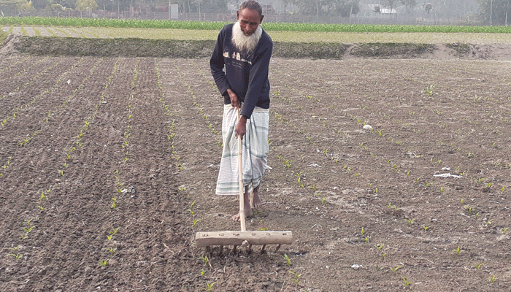
লক্ষ্য করো
ধানের কাদাময় জমিতে
শুকনো জমিতে নিড়ানি দিয়ে
ধানের কাদাময় জমিতে ইউরিয়া প্রয়োগ করতে হবে। তবে শুকনো জমিতে প্রয়োগের পর নিড়ানি বা আঁচড়া দিয়ে মাটির সাথে মিশাতে হবে।

Slide 20
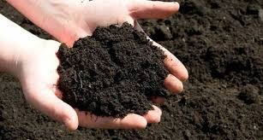
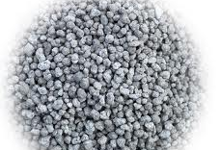
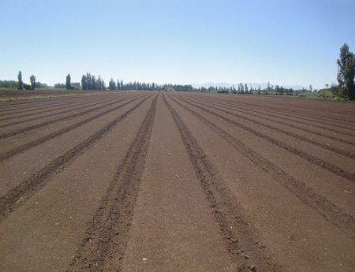
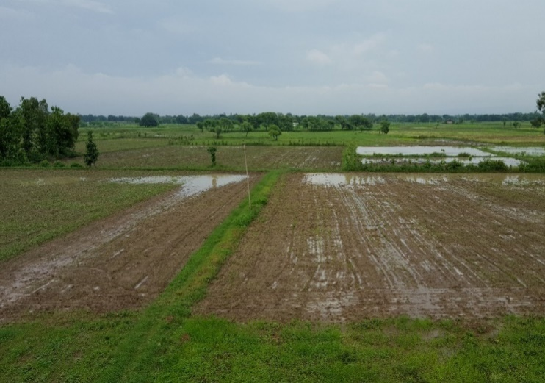
লক্ষ্য করো
জৈব সার
টিএসপি সার
এমওপি সার
বীজ বপনের আগে
চারা রোপনের আগে
জৈব সার, টিএসপি, এমওপি সার বীজ বপন বা চারা রোপনের আগে প্রয়োগ করতে হয়।

Slide 21
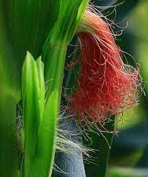
লক্ষ্য করো
ধানের চারার প্রথম কুশি বের হলে
কচি থোড় জন্মের আগে।
গমে মুকুট শিকড় বের হলে।
ভূট্টার স্ত্রী ফুল বের হলে এক সপ্তাহ আগে।
ভূট্টার চারা হাটু সমান উঁচু হলে
রাসায়নিক সার প্রয়োগ করতে হয়।

Slide 22
মূ
ল্যা
য়
ণ
১। গুটি ইউরিয়া ব্যবহারের সুফল হল-
(i) পরিমাণে কম লাগে
(ii) অপচয় কম হয়
(iii) ফলন বেশী হয়
ক) (i) ও (ii)
খ) (ii) ও (iii)
গ) (i) ও (iii)
ঘ) (i), (ii) ও (iii)
২। নাইট্রোজেনের মাত্রা কমাতে কি চাষ করা উচিত?
১। ধান
২। পাট
৩। ধইঞ্চা
৪। আলু
৩। সুষম সার ব্যবহারের পুর্বশর্ত কী ?
১। তাপমাএা পরীক্ষা
৩। মাটির জো পরীক্ষা
৪। মাটি ভালভাবে চাষকরা
২। মাটি পরীক্ষা
৪। এল.সি.সি পূর্ণরুপ কী ?
১। লেবেল ক্রপ সিষ্টেম
২। লেবেল ক্রপ সিষ্টেম
৩। ক্রপ সিষ্টেম লেবেল
৪। লিপ কালার চার্ট

Slide 23
লক্ষ্য করো
দস্তা
শেষ চাষ
পটাশ
গন্ধক

Slide 24
দলীয় কাজ
ফসলের জমিতে রাসায়নিক সার কম ব্যবহার করে কীভাবে ফলন বৃদ্ধি করা যায় তার তিনটি নিয়ম লিখ।

Slide 25
সা
ম
ষ্টি
ক
ল্যা
য়
ণ
উদ্ভিদের খাদ্য কি?
সার
কত-এর দশকে রাসায়নিক সারের ব্যবহার শুরু হয়?
পঞ্চাশের
সুষম সার ব্যবহারের পূর্বশর্ত কি?
মাটি পরীক্ষা
নাইট্রোজেনের মাত্রা কমাতে কি চাষ করা উচিত?
সবুজ সার
ভেজা কচি পাতা রাসায়নিক সার প্রয়োগ কি ঠিক?
না
পটাশ, গন্ধক ও দস্তা জাতীয় সার কখন প্রয়োগ করা উচিত?
শেষ চাষে

Slide 26
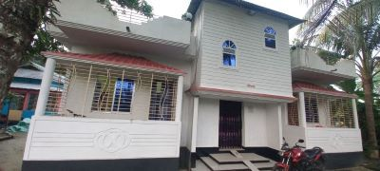
বাড়ীর কাজ
রাসায়নিক সারের পরিমিত ব্যবহারে ফসলের ফলনের তারতম্য হয় কী ? যুক্তি সহ শ্রেণীতে উপস্থাপণ করবে।

Slide 27
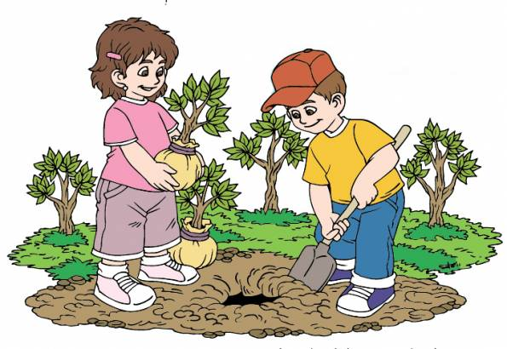
BYE…BYE…
সকলকে ধন্যবাদ

